Slide 1
药学动物实验中心
开放服务及平台简介
2020年11月

Slide 2
1
中心简介
INTRODUCTION
目 录
基础设施INFRASTRUCTURE
2
CONTENTS
3
人员组成
STUFF STRUCTURE
4
管理制度
RULES AND REGULATIONS

Slide 3
01
中心简介
章节 PART

Slide 4
药学动物实验中心
中国药科大学
江宁校区中心
投入使用
江宁校区新建设施
投入使用
江宁校区设施
申请验收
玄武校区设施
投入使用
future
2015.2
2015.11
2018.11

Slide 5
02
基础设施
主体设施
配套设施
章节 PART

Slide 6
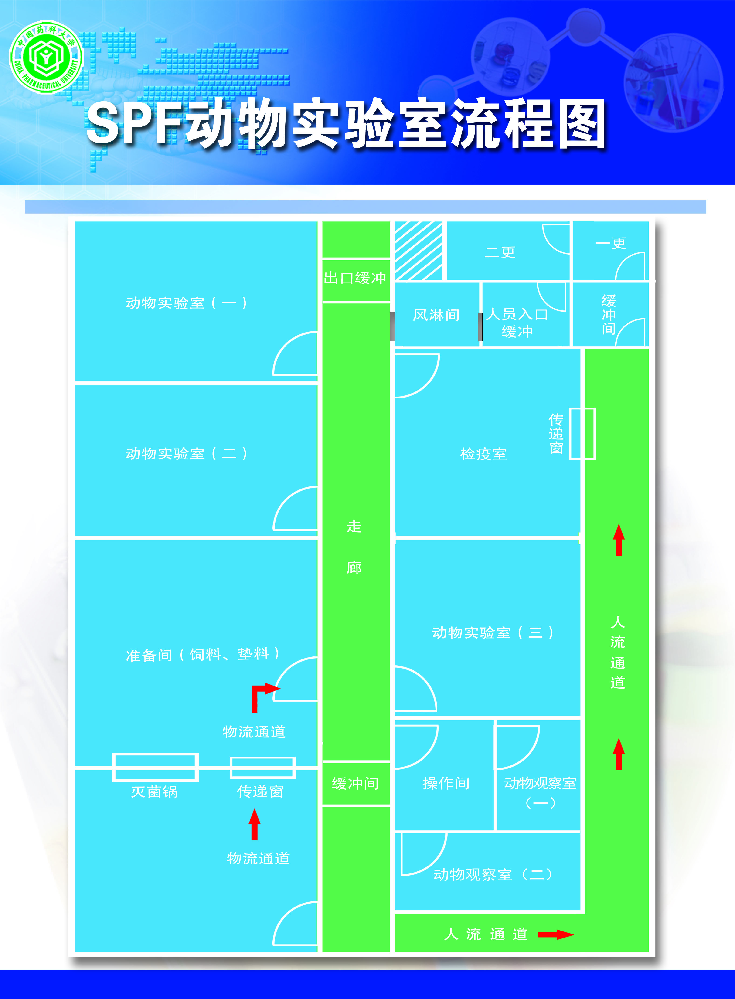
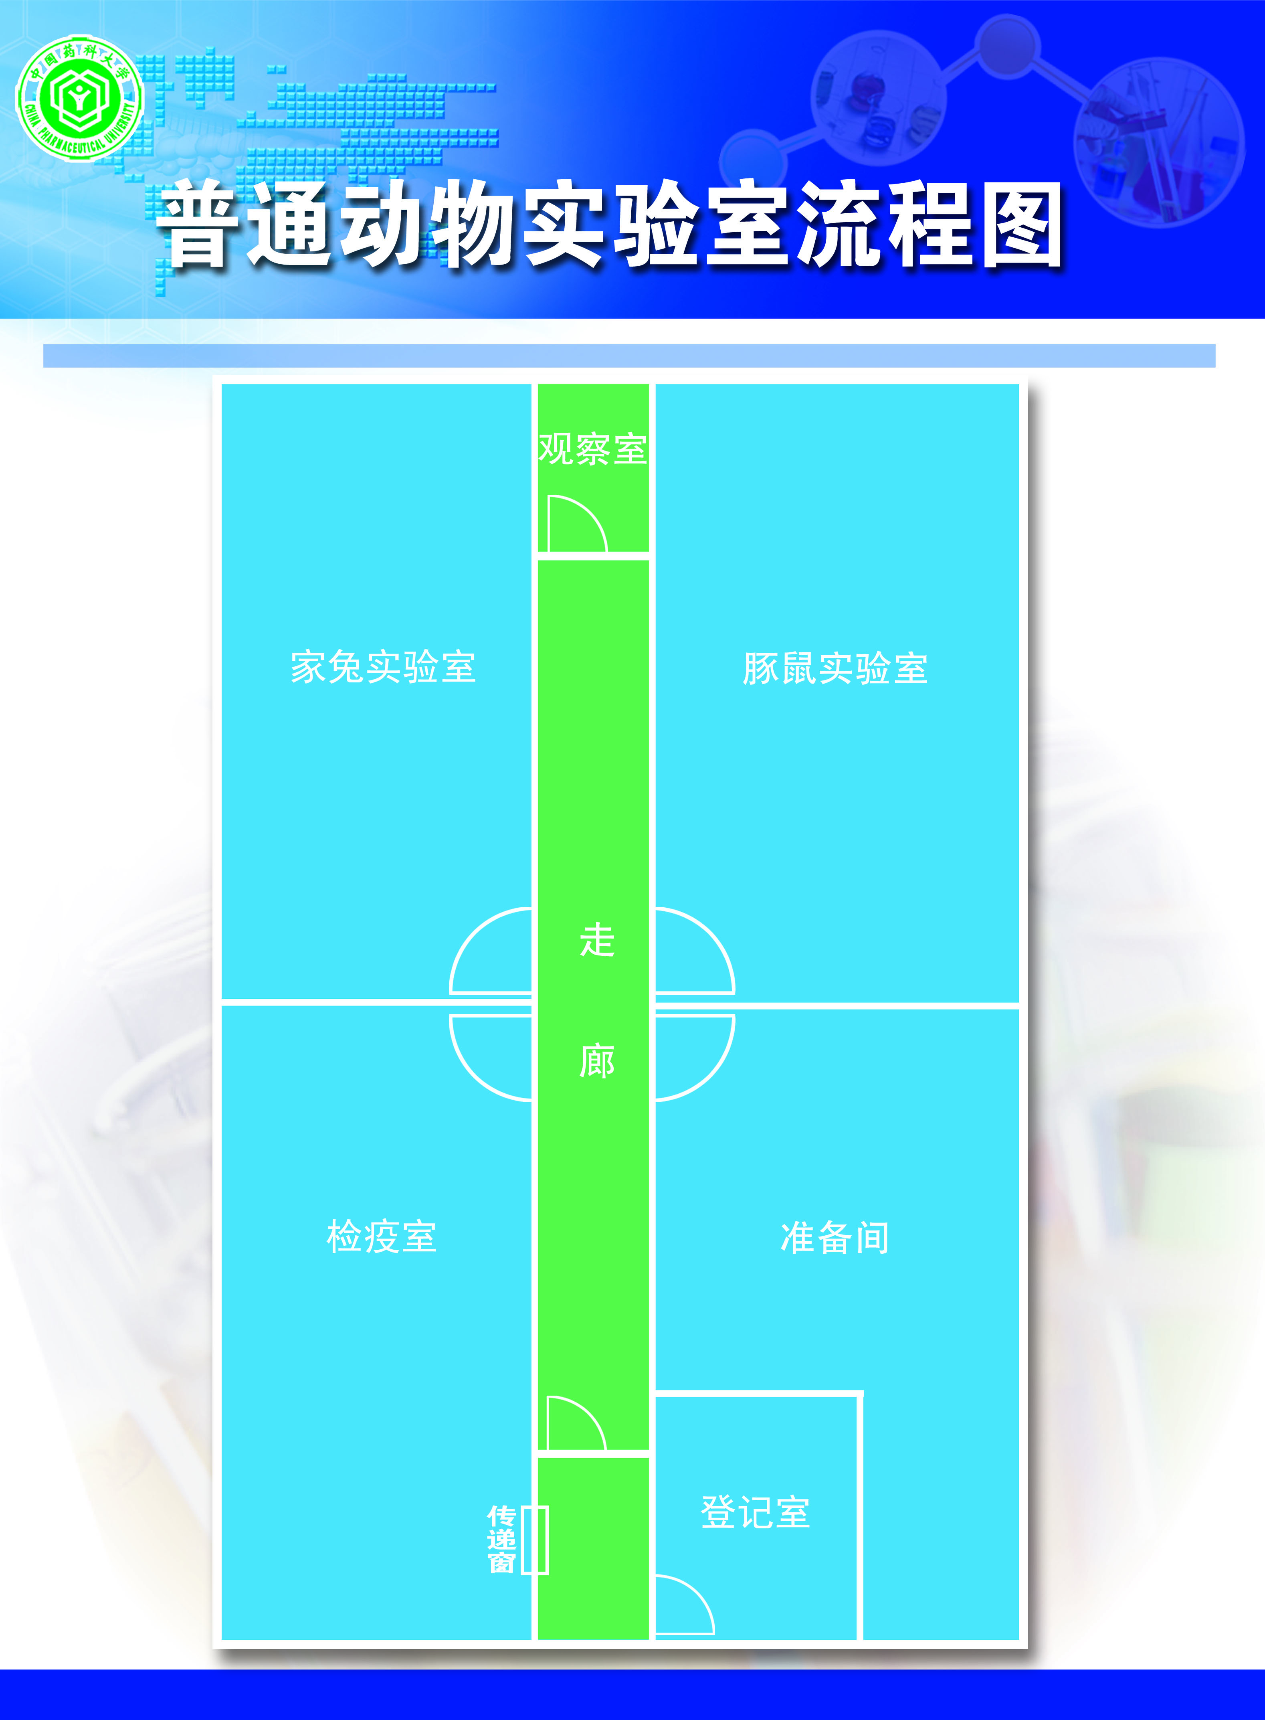
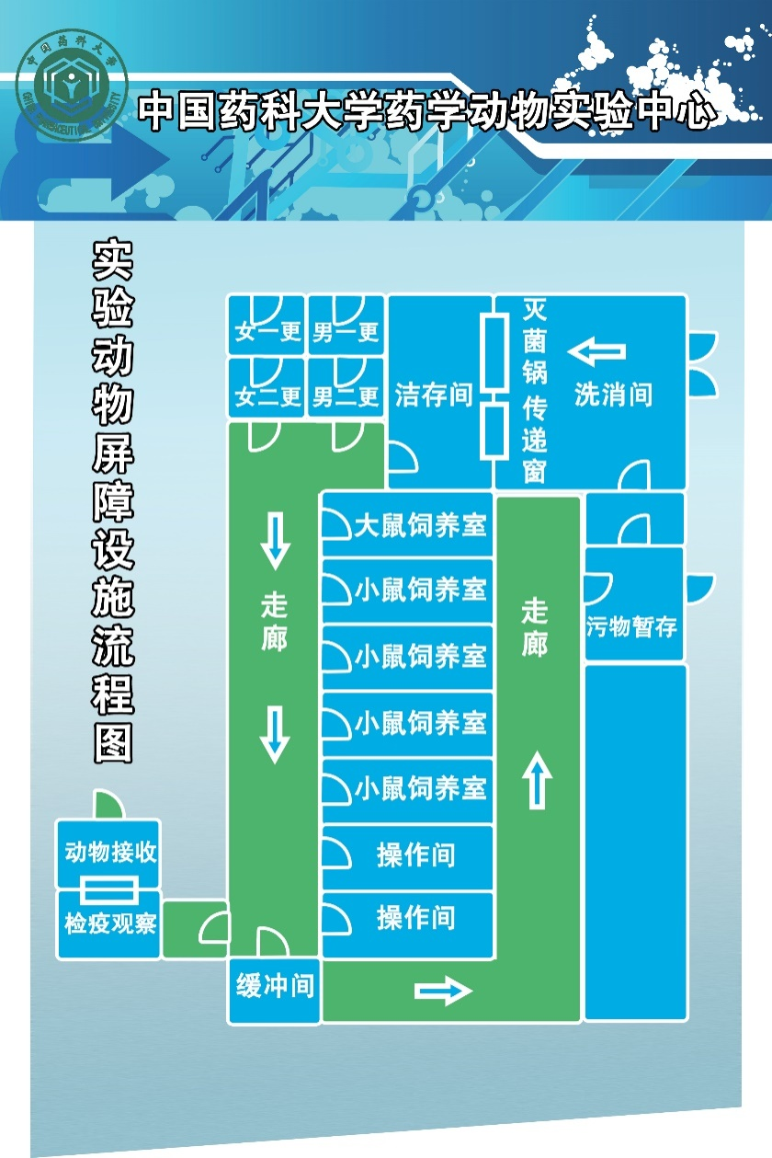
主体设施
玄武校区SPF级实验室 玄武校区普通级实验室 江宁校区SPF级实验室
物
人

Slide 7
配套设施
观察室
此外，两校区还建设有功能性实验室包括动物解剖室，动物手术室，仪器室等，可供全校师生科研使用。
解剖室
玄武校区有SPF级动物实验室5间， 用于SPF级大鼠和小鼠的饲养和实验，普通级动物实验室3间，用于普通级豚鼠和兔的饲养和实验，动物实验观察室共30余间；
江宁校区有SPF级动物实验室7间，用于SPF级大鼠和小鼠的饲养和实验，动物实验观察室18间；
细胞房
大型仪器平台

Slide 8
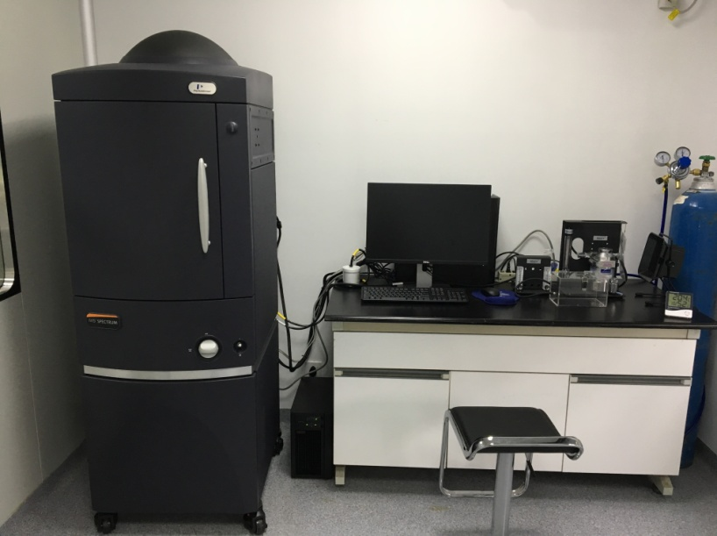
小动物活体成像
Spectrum可做生物发光和荧光的活体无损二维及三维成像，在活体水平直接观测小动物活体内疾病发展、细胞动态变化、药物开发及基因表达等，并可用于体外相关实验。
可在同一实验中应用不同成像模式研究相关生物学现象，能对同一只实验动物长时间多时间点成像，并提供生物发光及荧光绝对定量功能。

Slide 9
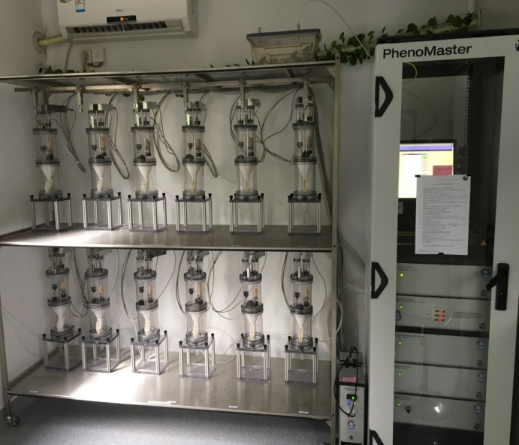
新陈代谢分析系统
PhenoMaster 多功能新陈代谢分析系统针对大、小鼠分别配有生活笼和代谢笼两种笼具，最多可同时进行12只动物的代谢监测。
• 新陈代谢状态监测：包括O₂消耗和CO₂产生、呼吸交换率、能量消耗等。
• 饮水和采食行为监测：高精度传感器测量饮水和摄食行为。
• 代谢笼：自动分离收集尿液和粪便。

Slide 10
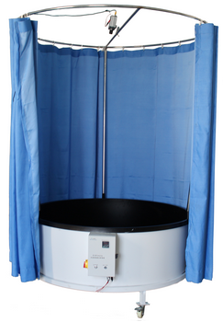
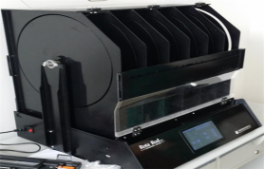
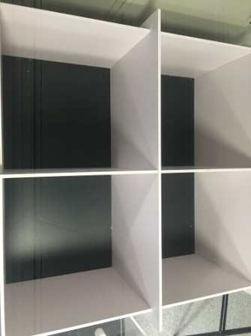
学习记忆、行为学系统
学习记忆类（高级神经功能）：采用经典的Morris水迷宫、Y迷宫用于研究空间记忆，穿梭、避暗等用于研究条件反射记忆。
•抗疲劳类：采用转棒仪可进行疲劳实验、骨骼肌松弛实验、中枢神经抑制实验等。
•其他：通过旷场实验来观察小鼠自发性探索运动活性和焦虑行为

Slide 11
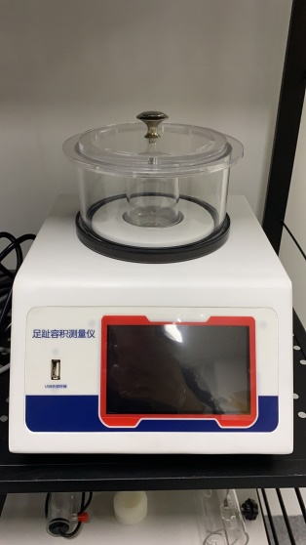
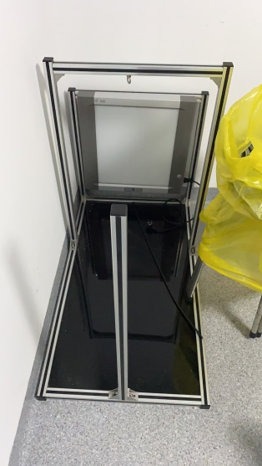
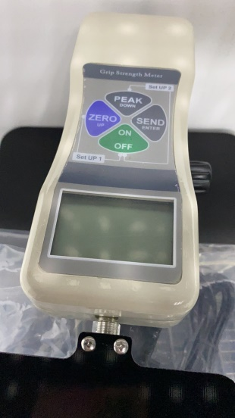
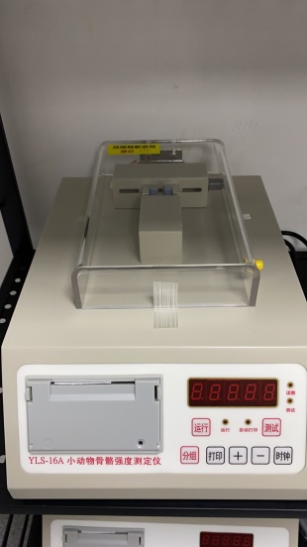
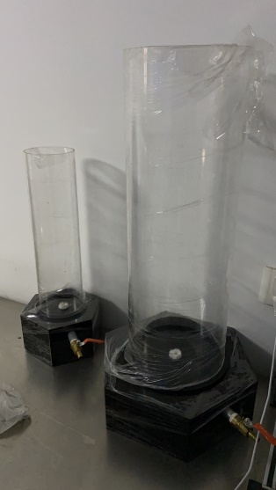
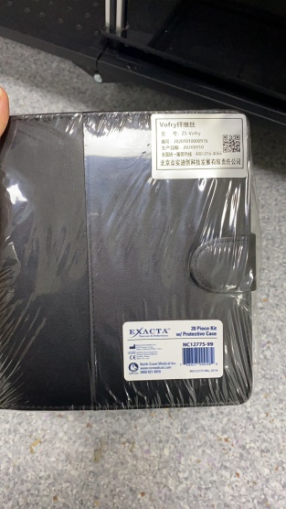
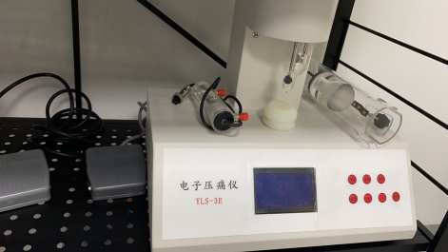
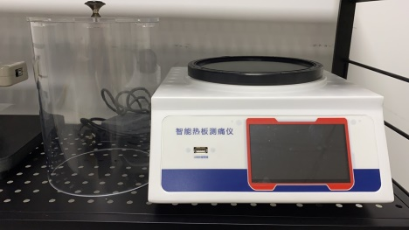
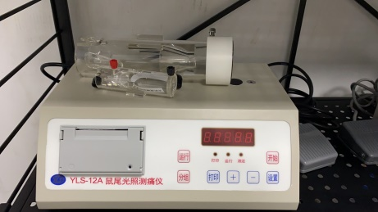
学习记忆、行为学系统
即将开放的行为学仪器：
足趾容积测量仪 悬尾 大小鼠抓力测定仪 骨强度测定仪 强迫游泳 纤维丝
电子压痛仪 智能热板仪 鼠尾光照测痛仪

Slide 12
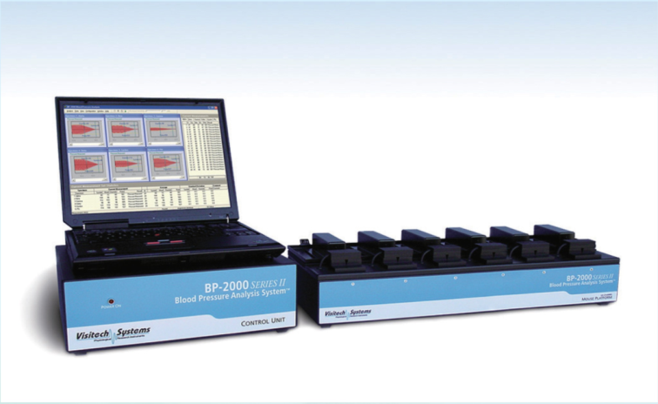
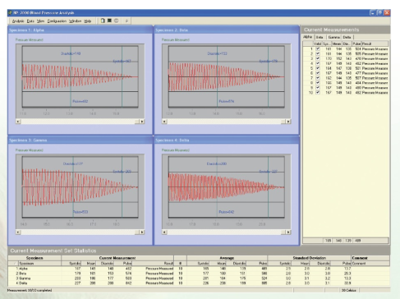
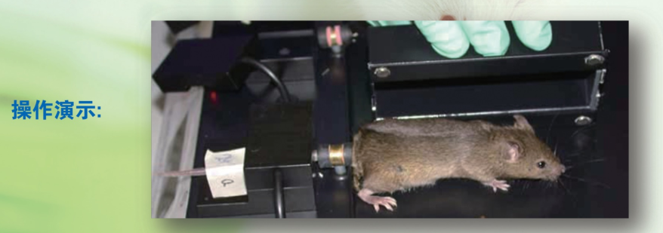
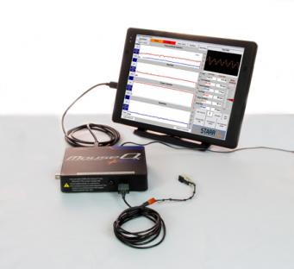
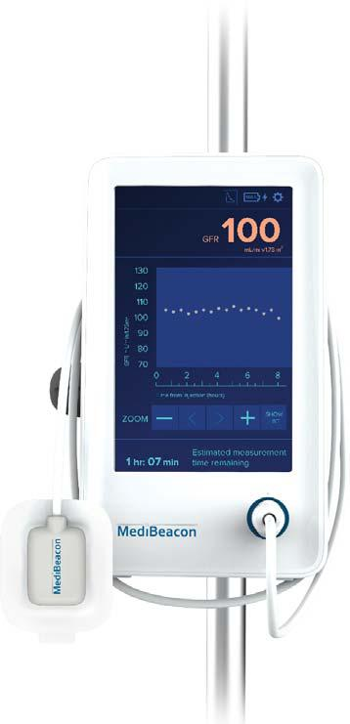
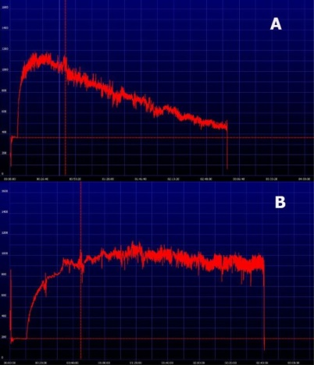
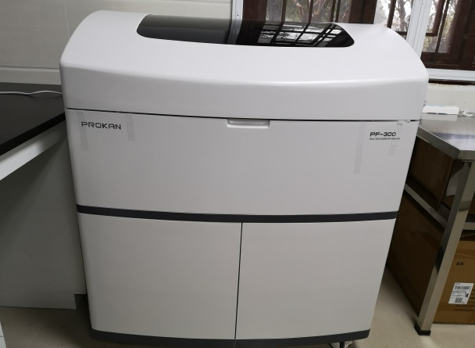
各项生理机能监护系统
即将开放的生理指标检测仪器：
小动物活体无创血压计
心电监护仪 生化仪 小动物活体肾功能检测系统

Slide 13
03
人员组成
组织架构图
伦理委员会
章节 PART
中心人员配备
从业人员资质

Slide 14
组织架构图
院长
中心主任
监督委员会
质量保证室
管理办公室
档案管理
屏障及普通环境实验室
观察室
仪器室

Slide 15
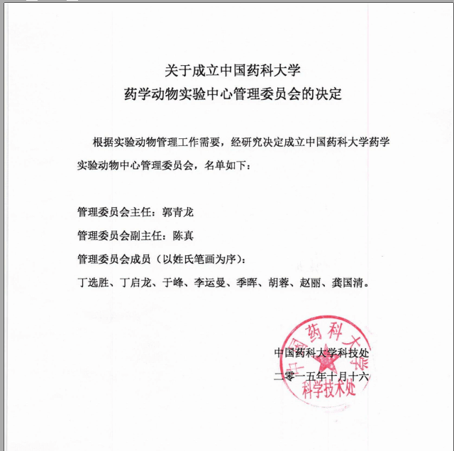
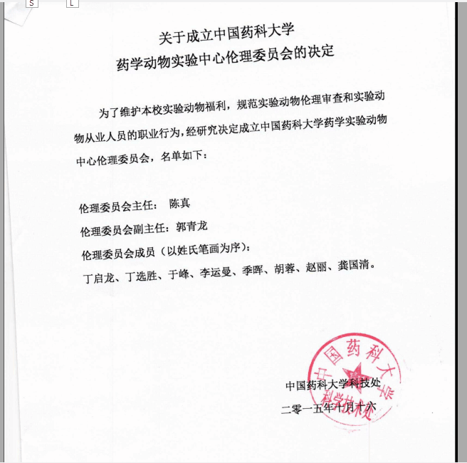
管理及伦理委员会

Slide 16
中心人员配备
管理人员
兽医
质控人员
设施管理人员
饲养人员
实验研究人员

Slide 17
从业人员资质
持证上岗
从业资质 | 人员
执业兽医资格证 | 鲍小强、葛琳、郝政林
屏障设施运行管理 | 鲍小强、侯烁烁
江苏省实验动物从业人员上岗证 （管理、实验、繁殖） | 郭青龙、陈真、鲍小强、侯烁烁、赵洁、刘佳、仲留仪、葛琳、郝政林
固定式压力容器操作上岗证 | 鲍小强、侯烁烁、赵洁、刘佳、葛琳、郝政林

Slide 18
04
管理制度
实验申请流程
设施运行管理
章节 PART
培训交流

Slide 19
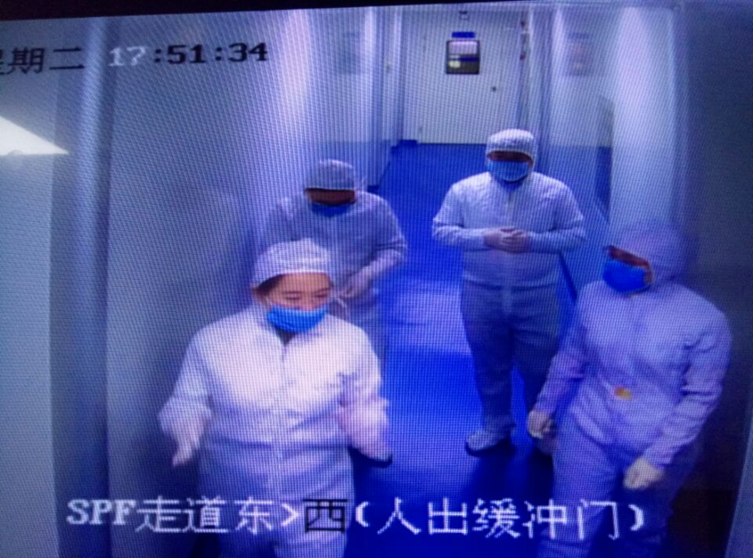
实验申请流程
提出实验申请
中心工作人员
实验人员资质审核
课题组指导教师
监管
监管
实验方案伦理审核
开展实验
设施使用培训
动物检疫
安排笼位
课题组订购动物
Notes:
1.全校首期动物实验规范化培训
2.屏障系统工作人员首次集中培训
3.中国药科大学制药有限公司与南京市公安局禁毒支队到我院药学动物实验中心参观交流
4.动物高频超声影像系统专题讲座
5.动物模型的构建与鉴定讲座
6.小动物活体可见光三维成像系统培训讲座
7.切片数字扫描成像系统培训讲座
8. BL-420s生物机能实验系统上机演练

Slide 20
福利伦理审查要点
⑴是否遵循“3R” 原则，即“减少、替代、优化”原则
⑵中心接收常规性的动物实验，对于放射性、感染性、化学毒性等特殊动物实验没有接收资格，严禁实验人员私下开展感染性或具有潜在感染风险的动物实验
⑶实验结束后，是否人道主义结束实验动物生命
Notes:
1.全校首期动物实验规范化培训
2.屏障系统工作人员首次集中培训
3.中国药科大学制药有限公司与南京市公安局禁毒支队到我院药学动物实验中心参观交流
4.动物高频超声影像系统专题讲座
5.动物模型的构建与鉴定讲座
6.小动物活体可见光三维成像系统培训讲座
7.切片数字扫描成像系统培训讲座
8. BL-420s生物机能实验系统上机演练

Slide 21
设施运行管理
SOP
SOPLAB000 | 屏障SOP的制定、管理与使用要求
SOPLAB001 | 动物实验伦理审查程序与要求
SOPLAB002 | 屏障设施的内环境管理
SOPLAB003 | 人员进出屏障设施程序
SOPLAB004 | 大鼠、小鼠进出屏障设施的通过程序
SOPLAB005 | 物品进出屏障设施程序
SOPLAB012 | 实验动物中心突发事件应急管理
SOPLAB013 | 废弃物及动物尸体处理
SOPLAB014 | 动物实验人员资质认定
SOPLAB015 | 屏障环境实验室清洁消毒程序
SOPLAB018 | 实验室人员工作制度
SOPLAB020 | 实验动物接受程序
SOPLAB021 | 废弃物运出程序
SOPLAB022 | 动物实验室废弃物处理程序
SOPLAB023 | 动物实验室安全工作制度
SOPLAB028 | 死亡及发病动物处理
SOPLAB029 | 剩余动物处理与实验动物处死程序
SOPLAB032 | IVC操作方法
SOPLAB035 | 实验动物验收程序
SOPLAB036 | 实验动物合格证管理
SOPLAB037 | 大鼠的饲养管理
SOPLAB038 | 小鼠的饲养管理
SOPLAB039 | 通风空调系统的操作与维护
SOPLAB040 | 高压锅的操作与维护程序
SOP附表
SOPLAB 附表 1 | SOP领用记录表
SOPLAB 附表 2 | 动物实验伦理审查表
SOPLAB 附表 3 | 实验动物设施使用证明
SOPLAB 附表 4 | 动物实验设施内环境参数校对记录表
SOPLAB 附表 5 | 人员进出动物实验设施记录表
SOPLAB 附表 6 | 动物实验动态记录表
SOPLAB 附表 7 | 动物疾病防治记录表
SOPLAB 附表 8 | 动物尸体处理记录表
SOPLAB 附表 9 | 冰箱温度记录表
SOPLAB 附表 10 | 高压锅的操作与维护记录表
SOPLAB 附表 11 | 传递窗的操作与维护记录表
SOPLAB 附表 12 | 空调系统的操作与维护记录表
SOPLAB 附表 13 | 监控系统的操作与维护记录表
SOPLAB 附表 14 | 实验动物分中心值班记录表
SOPLAB 附表 15 | 动物实验设施环境静态报告
SOPLAB 附表 16 | 常用消毒试剂的使用剂量和方法
SOPLAB 附表 17 | 制水设备的操作与维护记录表

Slide 22
屏障运行管理
人员进出流程
01
04
填写《人员进出SPF动物实验设施记录表》更换拖鞋（黑色）
更换拖鞋（蓝色，蓝色拖鞋看个人要求，无硬性要求）.
02
05
进入缓冲间，脱去多余衣、手消毒、眼镜消毒（75％酒精）更换拖鞋（灰色）
进入内缓冲间手消毒（75％酒精）
03
06
进入更衣间（一更或二更）→ 穿隔离服并带好口罩、手套等
完成后方可进入洁净区。

Slide 23
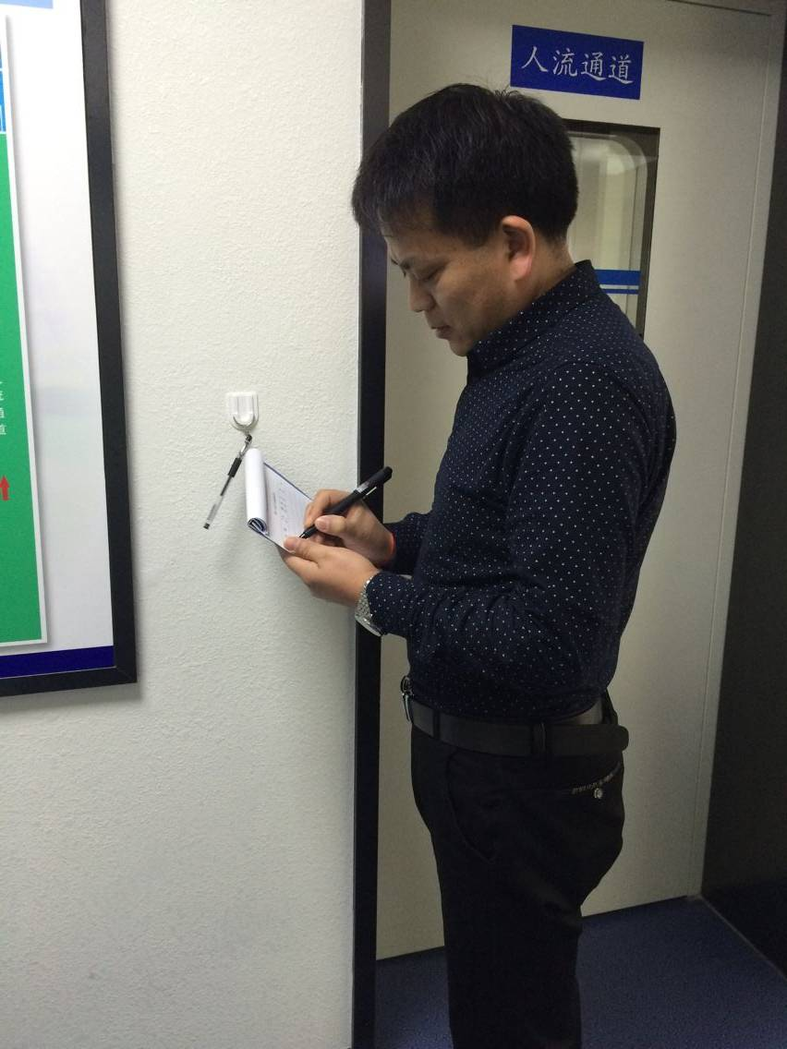
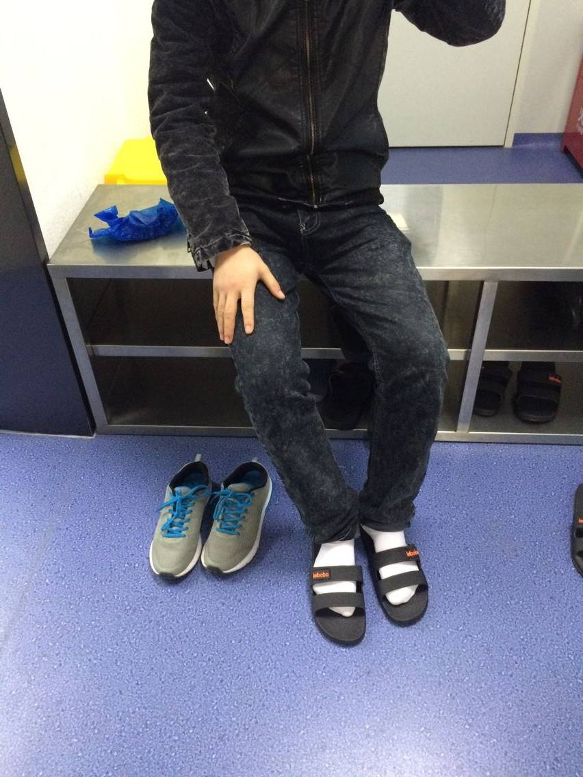
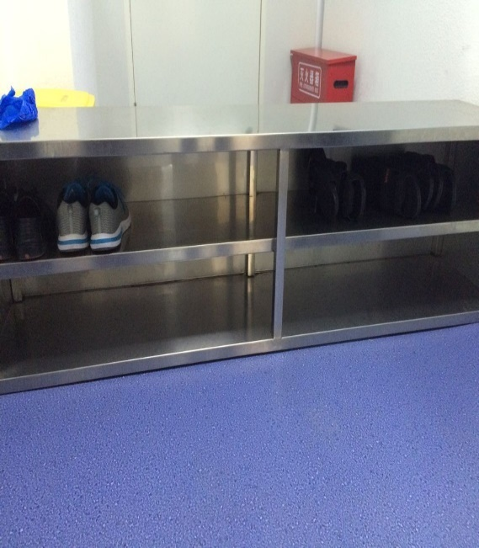
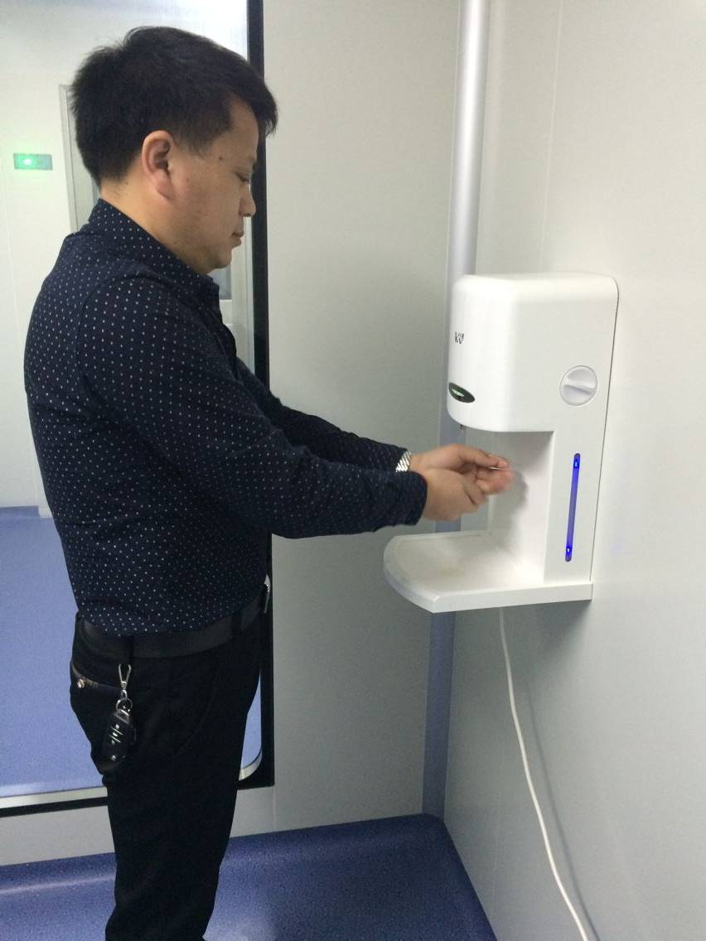
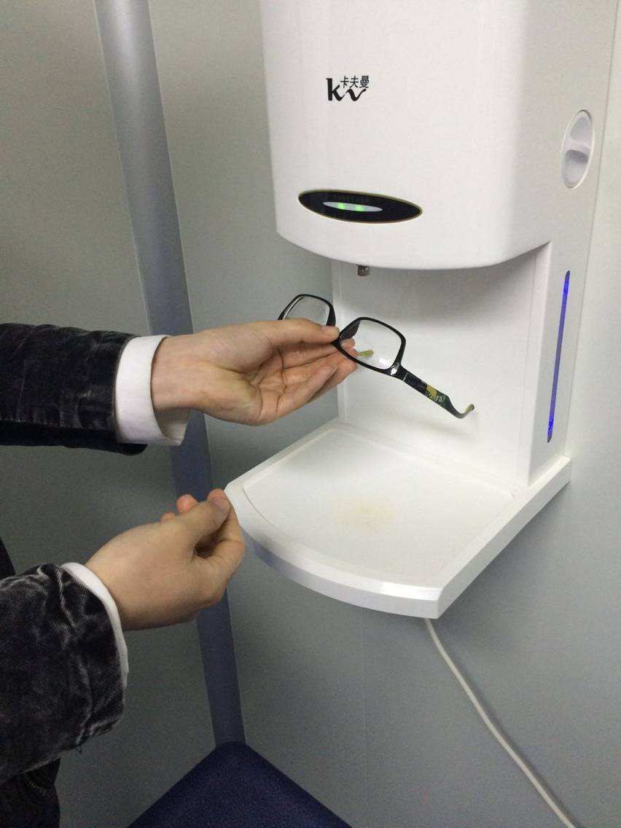
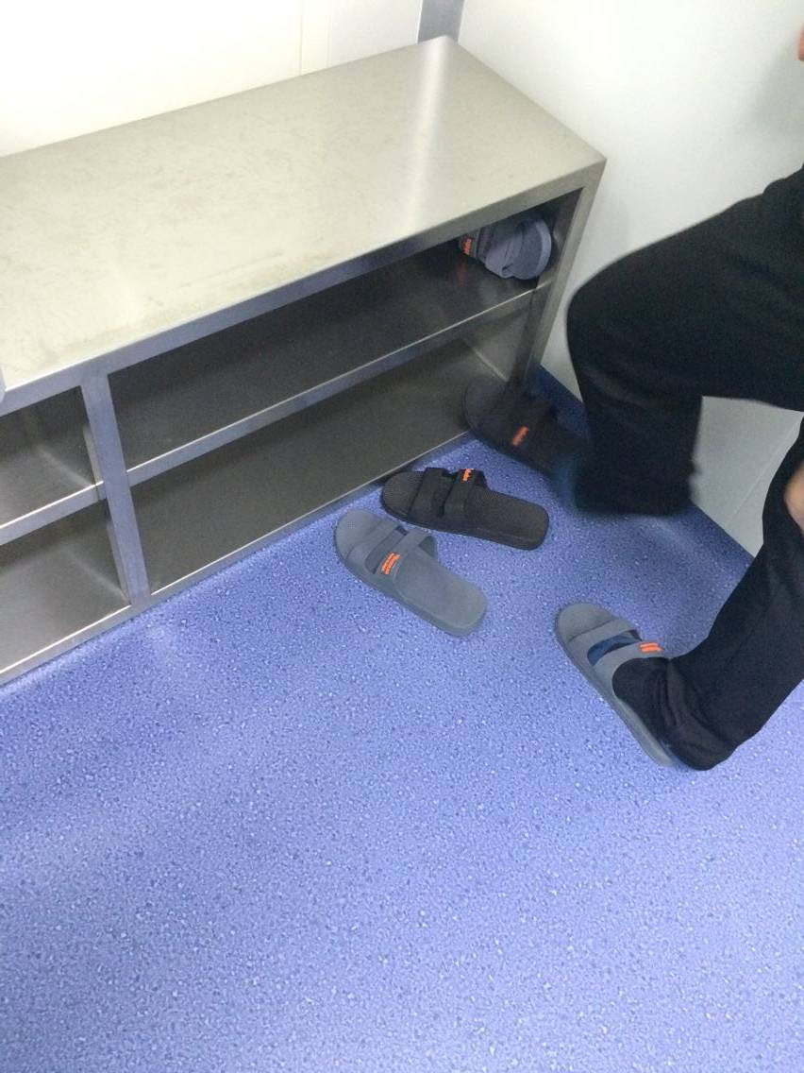
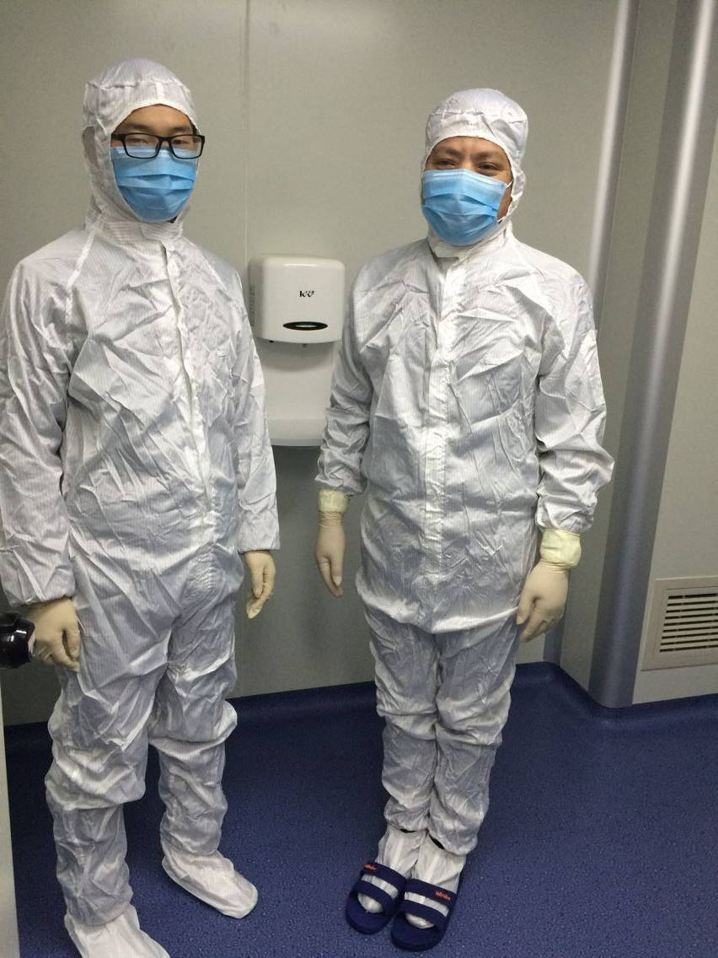
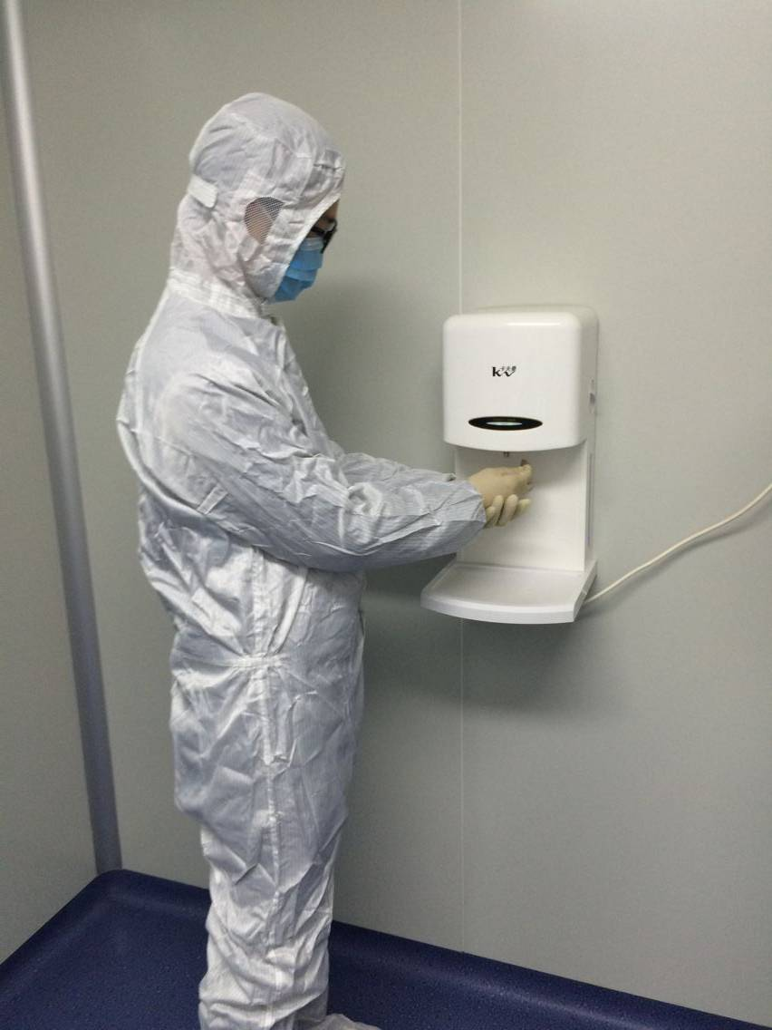
屏障运行管理

Slide 24
屏障运行管理
实验人员操作消毒
工作人员日常消毒
实验操作人员在使用过程中应尽量减少对环境的污染，包括长时间将动物暴露于大环境中，将动物粪便、尿液、饲料、垫料、血液、实验试剂等洒到地面或操作台面。
实验操作完成后打扫地面卫生，清理操作台面、笼架并用消毒剂喷洒消毒。
①每日对屏障设施地面消毒（消毒液拖地）。
②每周对屏障设施大环境进行喷雾消毒。
③每日对更换的隔离服进行清洗并消毒。
④每两周清洗消毒并用脉冲式高压蒸汽灭菌锅消毒笼。
⑤对穿换的拖鞋，我们将定期进行清理消毒。

Slide 25
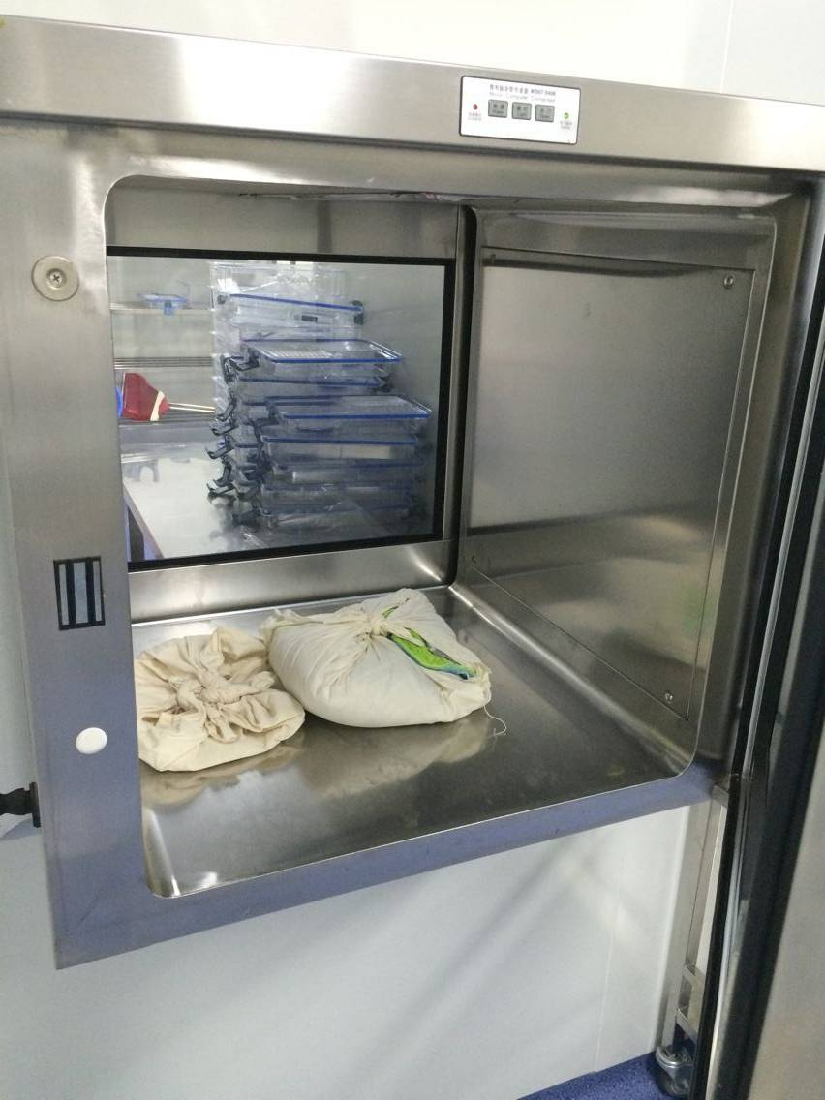
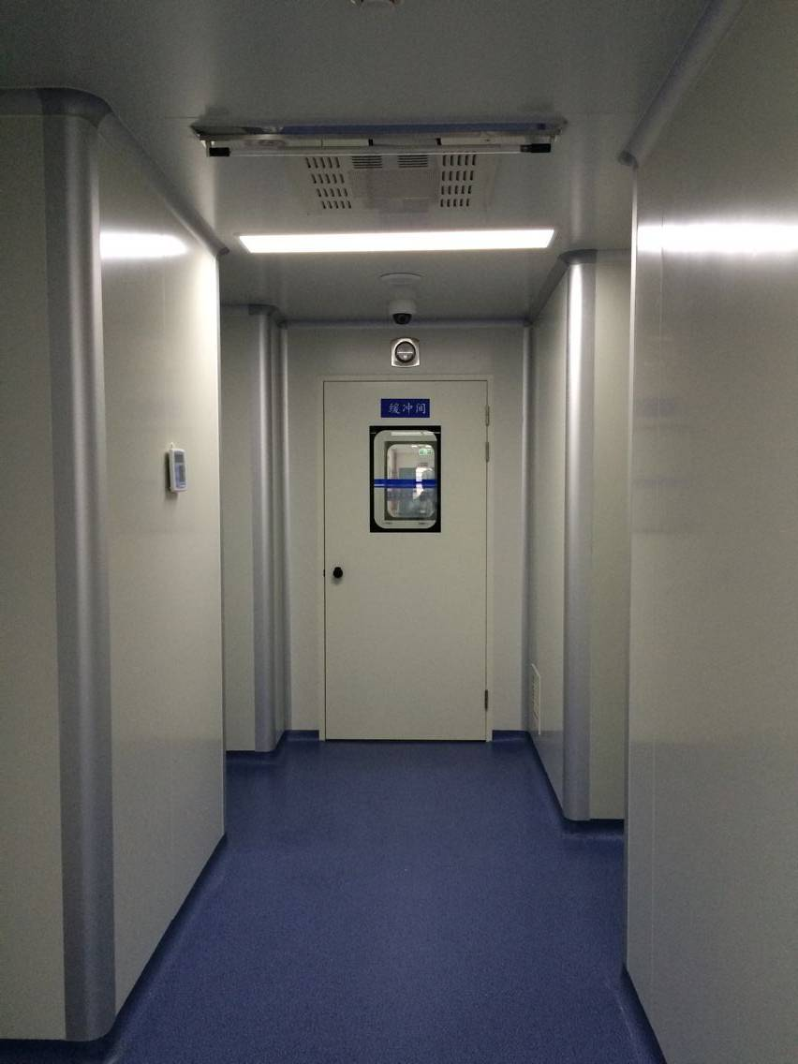
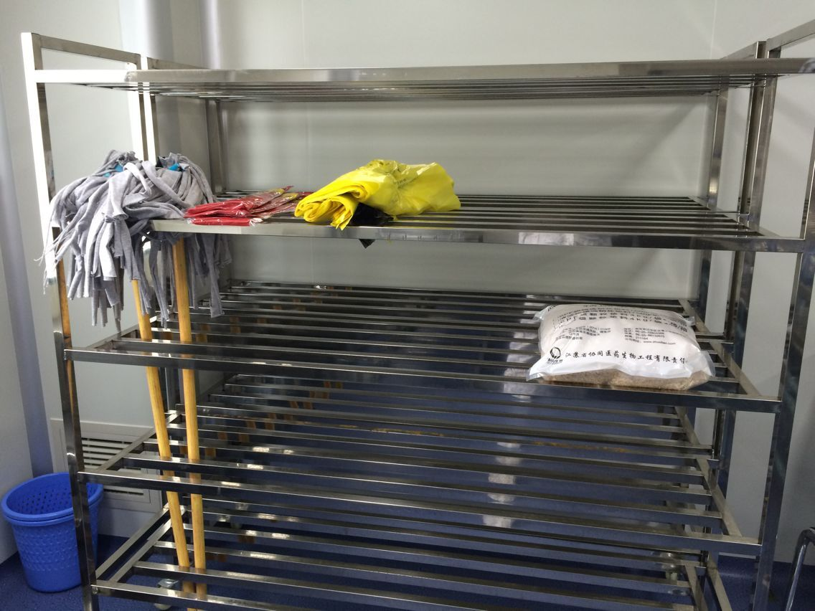
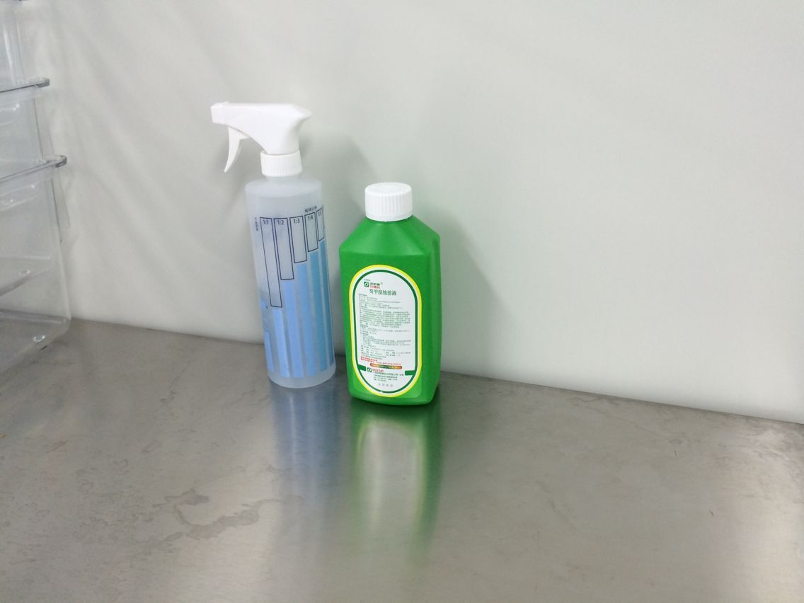
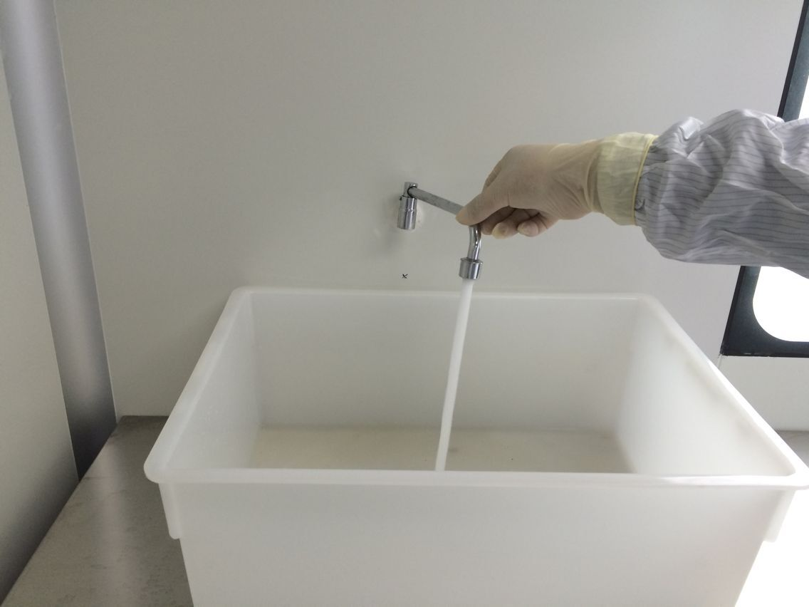
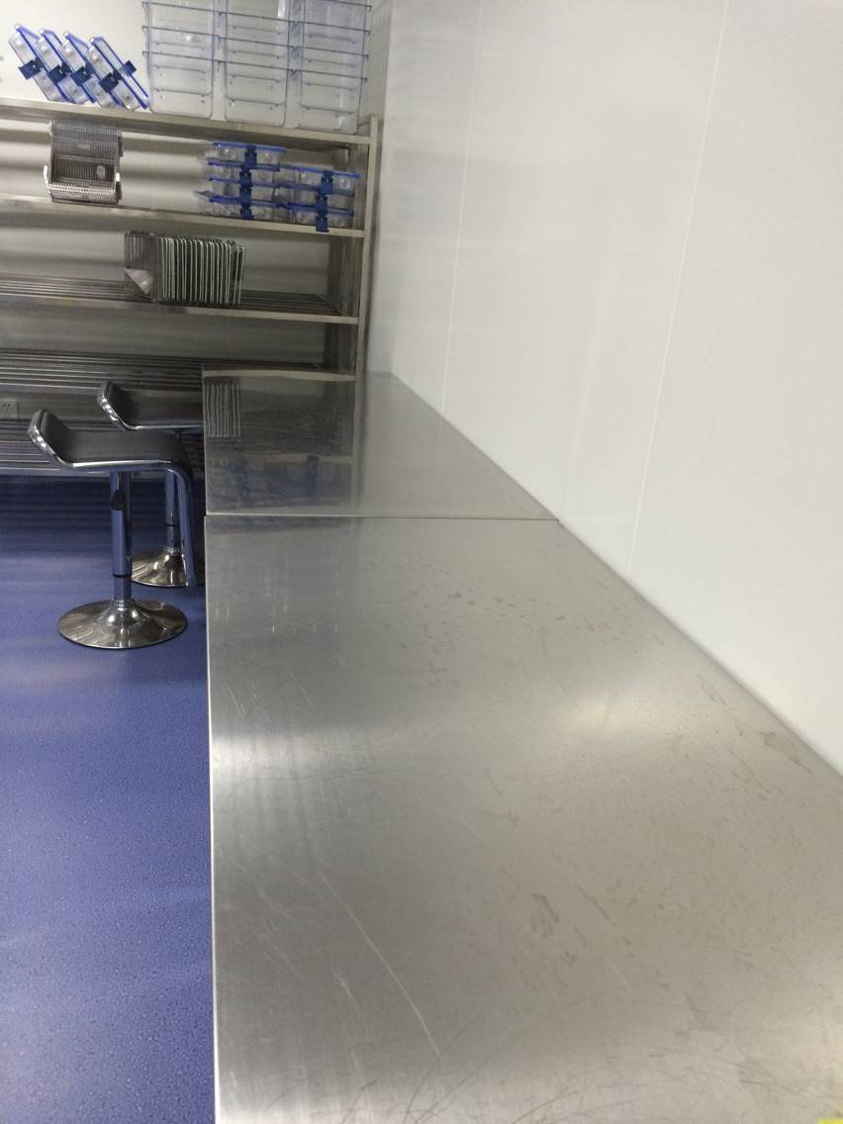
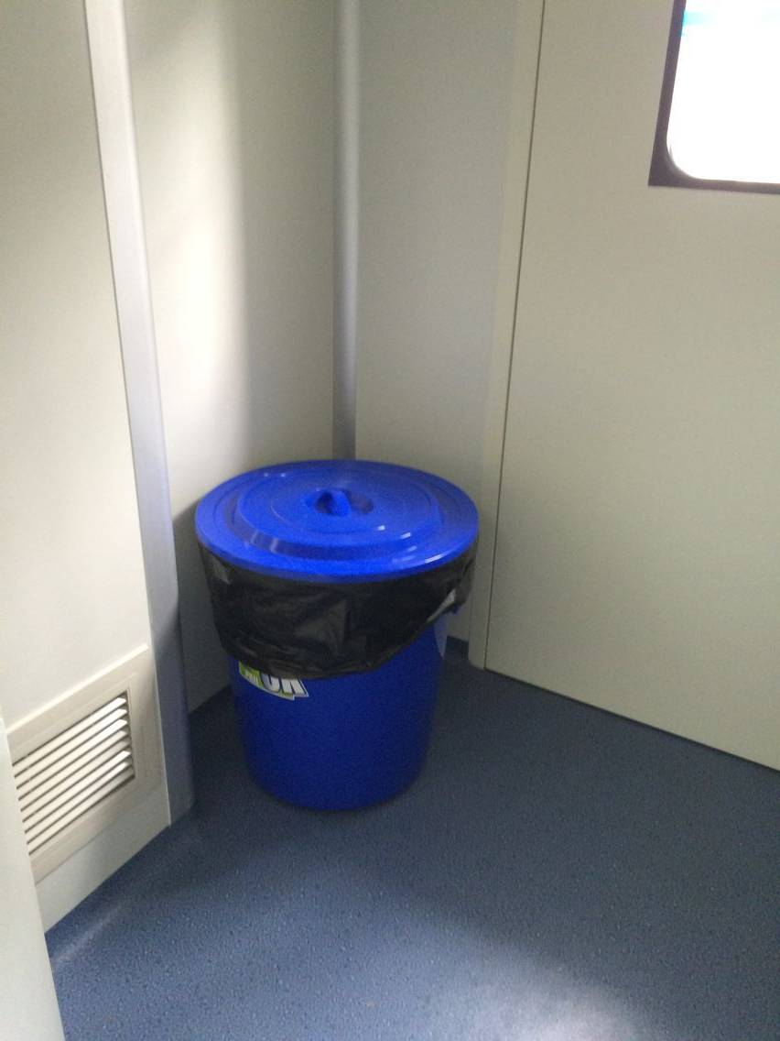
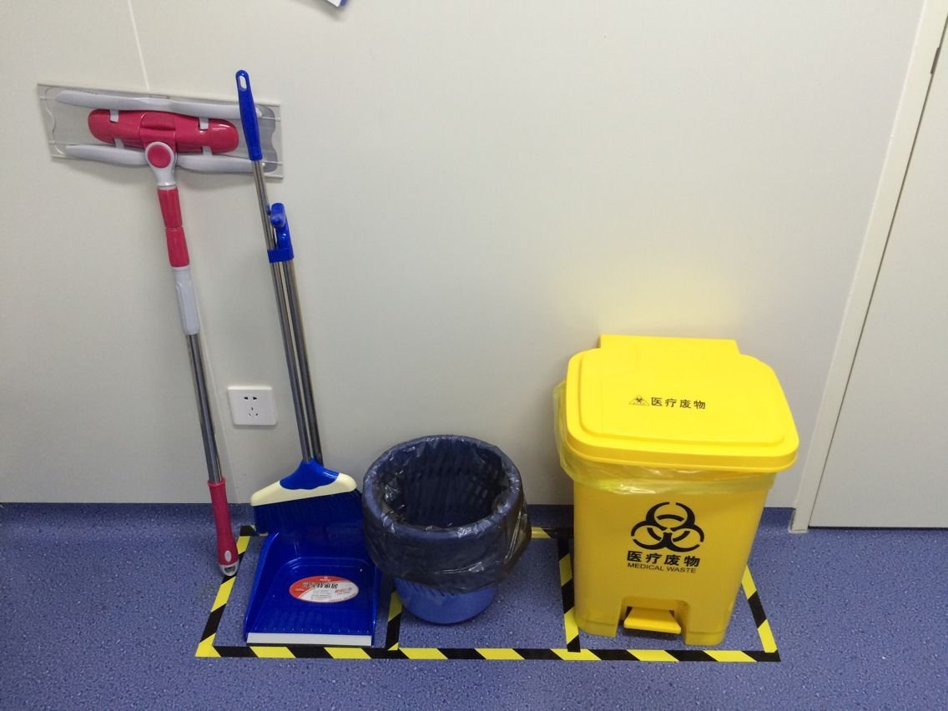
屏障运行管理

Slide 26
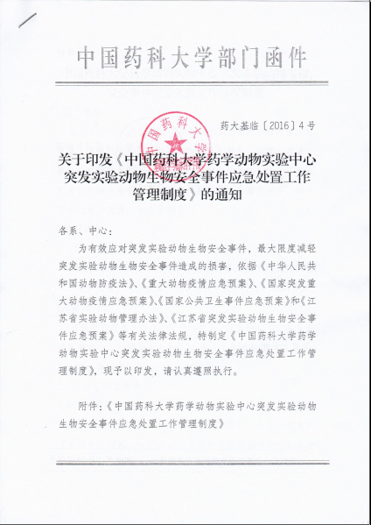
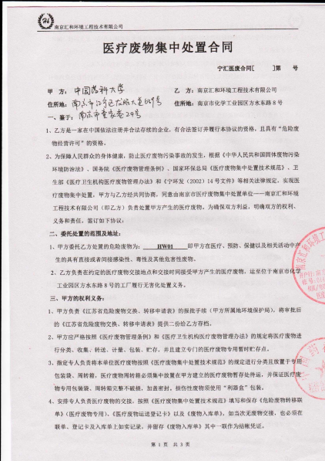
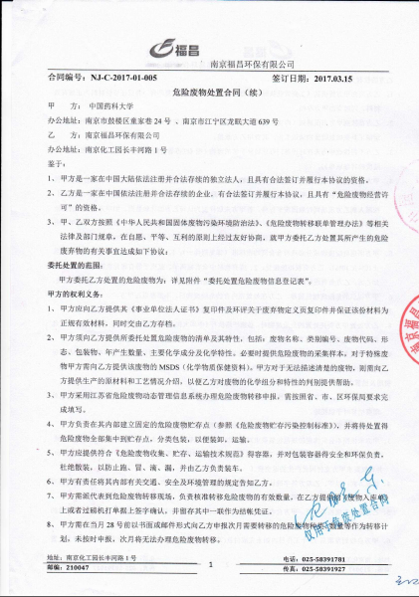
设施运行管理

Slide 27
设施运行管理
江苏省实验动物生物安全应急专线：025-66601110
南京市实验动物生物安全应急专线：025-83602717、025-68786251
鼓楼区实验动物生物安全应急专线：025-89669159

Slide 28
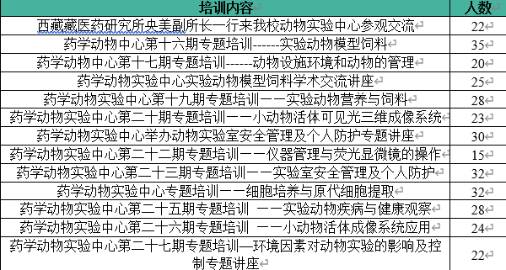
培训交流
中心人员举办培训情况
中心人员参加培训交流情况
Notes:
1.全校首期动物实验规范化培训
2.屏障系统工作人员首次集中培训
3.中国药科大学制药有限公司与南京市公安局禁毒支队到我院药学动物实验中心参观交流
4.动物高频超声影像系统专题讲座
5.动物模型的构建与鉴定讲座
6.小动物活体可见光三维成像系统培训讲座
7.切片数字扫描成像系统培训讲座
8. BL-420s生物机能实验系统上机演练

Slide 29
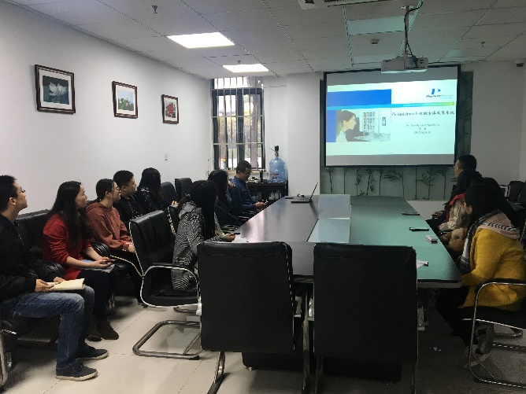
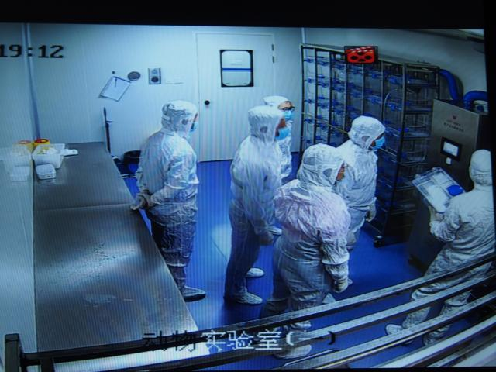
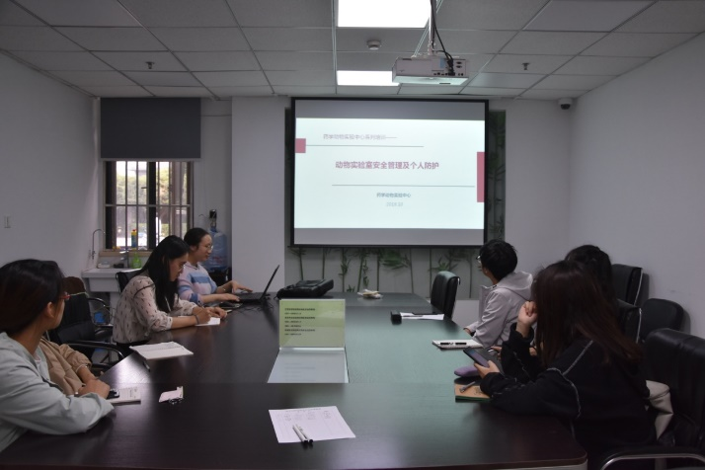
培训交流
Notes:
1.全校首期动物实验规范化培训
2.屏障系统工作人员首次集中培训
3.中国药科大学制药有限公司与南京市公安局禁毒支队到我院药学动物实验中心参观交流
4.动物高频超声影像系统专题讲座
5.动物模型的构建与鉴定讲座
6.小动物活体可见光三维成像系统培训讲座
7.切片数字扫描成像系统培训讲座
8. BL-420s生物机能实验系统上机演练

Slide 30
THANK YOU
感谢聆听，敬请指正

